Slide 1
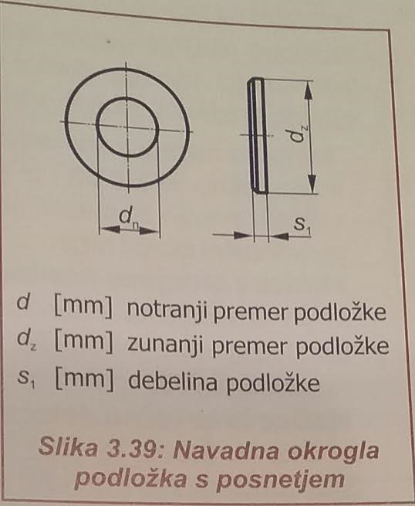
PODLOŽKE
Podložka je element, ki ga podložimo pod glavo vijaka ali pod matico zato:
da se pri navijanju matice del, katerega pritrjujemo, ne poškoduje;
da se zmanjša trenje med matico in podlogo, posebno, če so deli hrapavi;
da se matica ali glava vijaka ne vtisneta preveč v material, posebno pri mehkejših materialih.

Slide 2
Vrste podložk
V praksi največ uporabljamo navadne podložke. Ravne uporabljamo za manj zahtevne konstrukcije, na eni strani posnete uporabljamo skupaj s šestrobo matico za pritrjevanje elementov na konstrukcije. Okrogla podložka s štirikotno luknjo se uporablja za lesene konstrukcije. Štirirobe klinaste podložke pa uporabljamo za profile U in I. Z vzmetnimi obročki in vzmetnimi podložkami zagotovimo večjo silo trenja med matico in podlago. Služijo tudi kot varovala pred odvijanjem vijačne zveze. Vzmetne podložke poškodujejo neležne površine matice, glave vijaka ali podlage, zato jih uporabljamo za nerazstavljive ali občasno razstavljive zveze. Varovalne podložke so namenjene varovanju vijačne zveze pred samodejnim odvitjem zaradi dinamičnih obremenitev ali vibracij. Običajno so izdelane iz tanke pločevine, da privihe zlahka upognemo okoli strojnega dela oz. matice. Oznaka podložke vsebuje tip podložke, imenski premer navoja vijaka d, ki mu je namenjena podložka, in standard podložke, npr. podložka B12 – DIN 125.

Slide 3
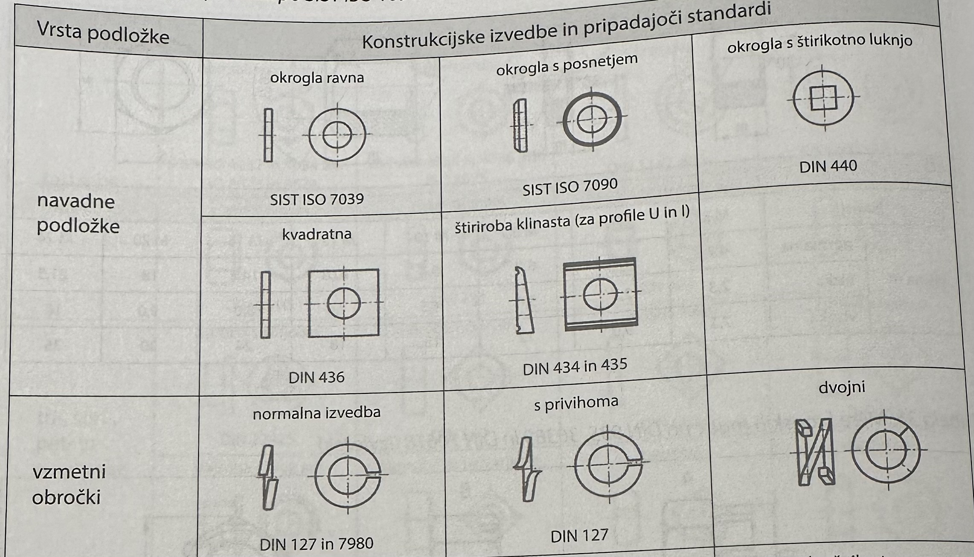

Slide 4
